Slide 1
Проектирование бизнес-процессов
по направлению 09.03.01 Информатика и вычислительная техника
Образовательная программа (профиль) «Веб-технологии»
Проектирование бизнес-процессов и структур в вебиндустрии
Лабораторная работа №3
Кафе с системой анализа использования ингредиентов в блюдах.
Студент: Андронов Денис Андреевич, группа 241-3210
2026

Slide 2
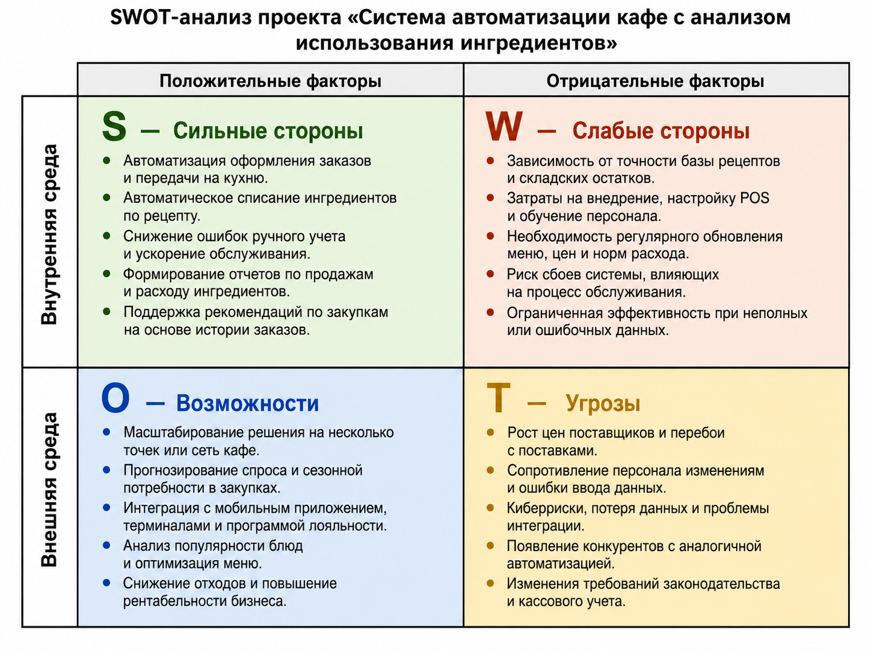
SWOT-анализ
Андронов Денис Андреевич гр 241-3210

Slide 3
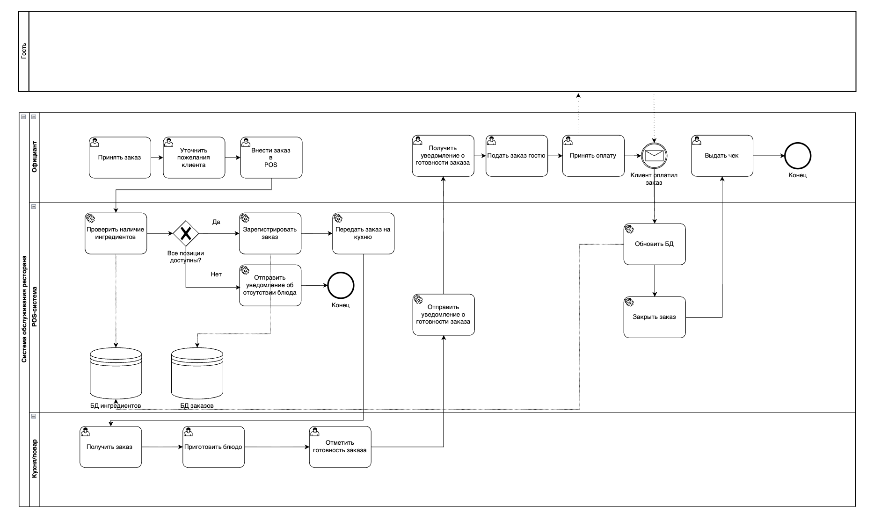
BPMN схема для оформления заказа
Андронов Денис Андреевич гр 241-3210

Slide 4
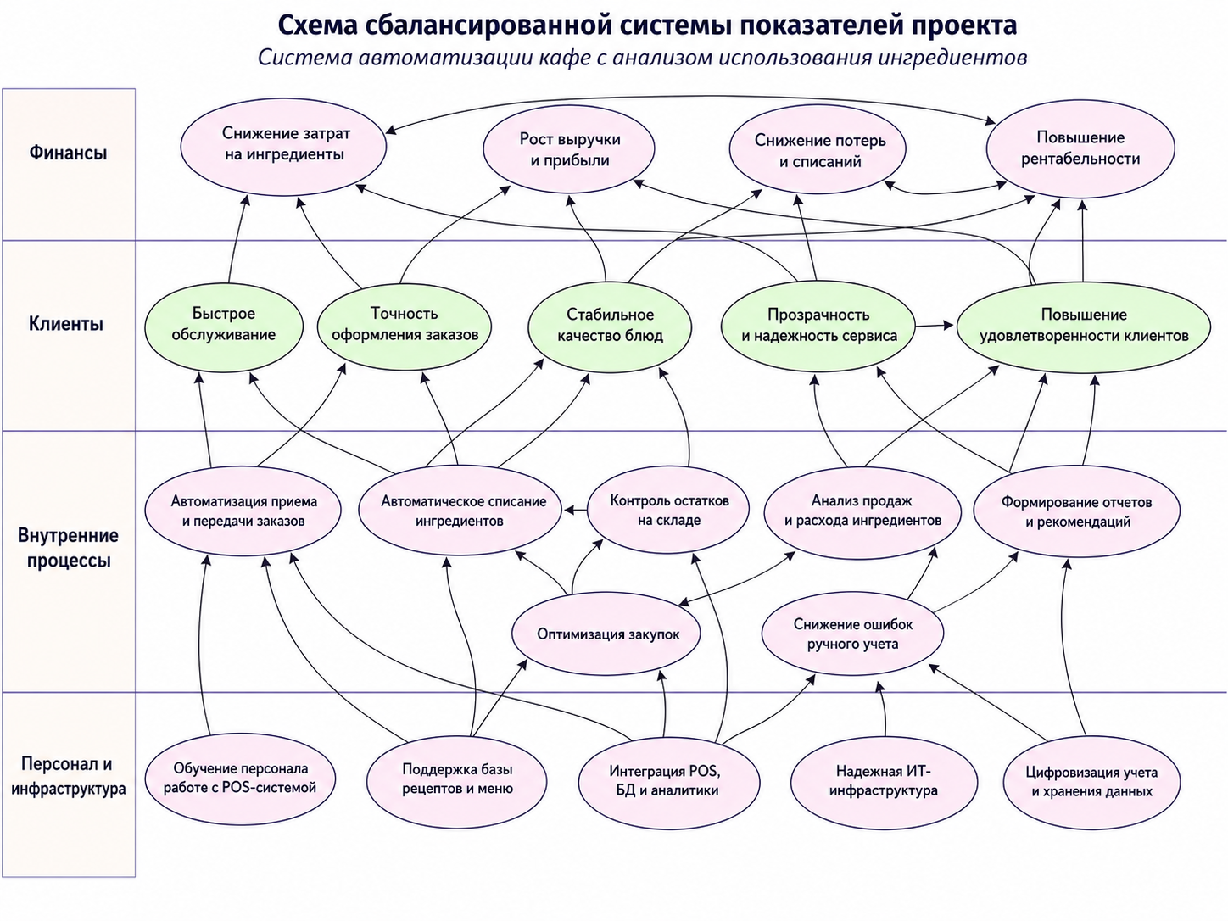
Схема сбалансированной системы показателей
Андронов Денис Андреевич гр 241-3210

Slide 5
С п а с и б о з а в н и м а н и е !
Проектирование бизнес-процессов и структур в вебиндустрии
Лабораторная работа №3
Студент: Андронов Денис Андреевич, группа 241-3210
2026

